Slide 1

La sauvegarde du Potentiel Economique, Scientifique et Industriel (PESI) comme pilier de la politique publique en Intelligence Stratégique (IS) :
Quelle articulation pour la
communauté du renseignement belge ?
Patrick LEROY
Commissaire divisionnaire SGRS
Doctorant ULg
Collaborateur scientifique ESU-ULg

Slide 2
Table
Realité :
Pourquoi ?
Comment ?
2. Défis :
Cadre légal
Les 6 réformes de l’Etat
3. L’interaction du renseignement ?
Méthodologie
Dispositif
Modélisation
ULg – 17 mars 2016

Slide 3
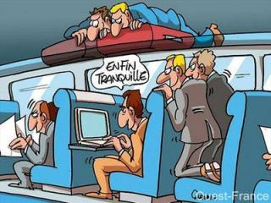
1. Realité
ULg – 17 mars 2016

Slide 4
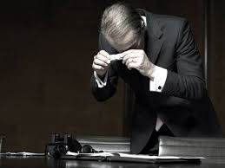


“60% of espionage cases investigated in 2012 were related to economic & industrial espionage” BfV (DE)
LONDON, July 5 | Tue Jul 5, 2011 9:34pm BST(Reuters) - Britain should not be "squeamish" about using espionage to protect its financial security, especially at times of economic crisis, a former spy chief said on Tuesday

Slide 5

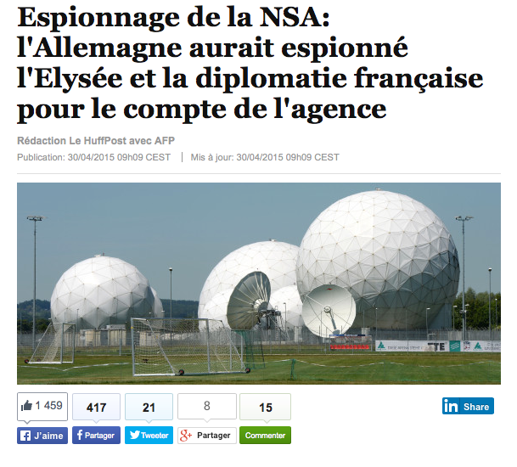
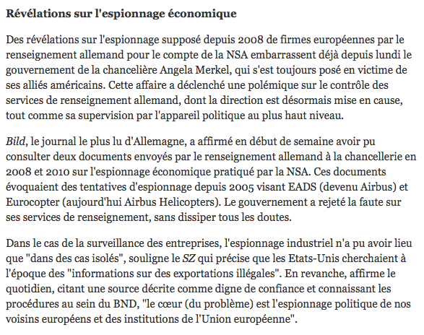

Slide 6

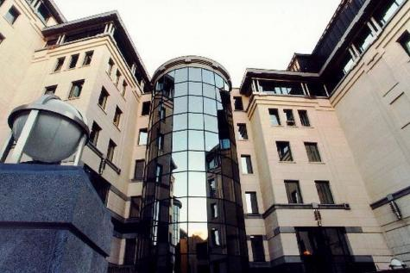
Selon une source de renseignement belge, la signature du logiciel espion qui a infecté le réseau du SPF Affaires étrangères et nécessité ce lundi sa « mise en quarantaine » est celle du maliciel russe Snake, l’un des logiciels furtifs les plus virulents qui frappe les sites

Slide 7
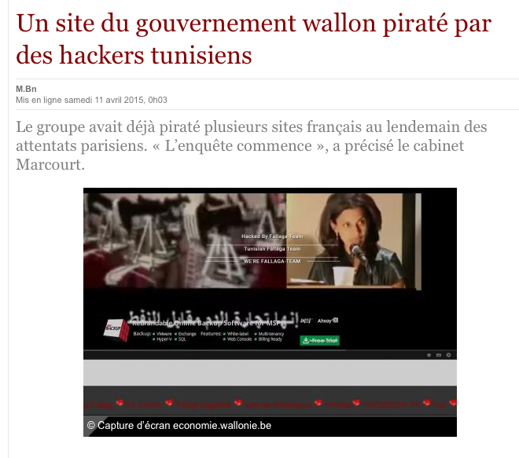
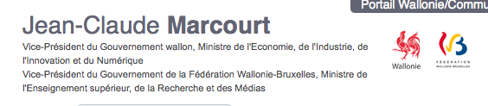

Slide 8



Slide 9
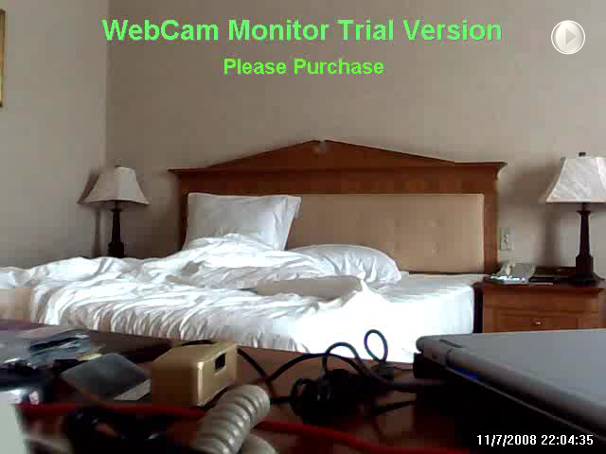

Slide 10

2. Défis
Cadre légal
Défis politico-structurels

Slide 11
La loi organique du 30 Nov 1998
Art 11 §1 1°
«le SGRS a pour mission de rechercher, d’analyser et de traiter le renseignement relatif à toute activité qui menace ou pourrait menacer […] le potentiel scientifique et économique en rapport avec les acteurs, tant personnes physiques que personnes morales, qui sont actifs dans les secteurs économiques et industriels liés à la Défense et qui figurent sur une liste approuvée par le Comité ministériel de renseignement et de la sécurité, sur proposition du Ministre de la Justice et du Ministre de la Défense […]”
Art 11 §2 2°/1
“toute manifestation de l’intention de porter atteinte aux éléments essentiels du potentiel scientifique et économique de ces acteurs”,

Slide 12
… Toute manifestation de l’intention …
… éléments essentiels …
… potentiel économique et scientifique …
Actions préventives…
Art 8
Art 11
Matériel (Infra, Computers, …)
Immatériel (Know how, knowledge, R&D, …)
Défini par Comité R, VSSE et SGRS

Slide 13
Definition PESI
« l’ensemble des connaissances, du savoir-faire, des structures et des moyens matériels qui permettent de générer une prospérité économique en maintenant de façon dynamique et à long terme une valeur ajoutée et des emplois. »
Comité permanent de contrôle des services de renseignement,
Rapport d’activités 2005, p110
ULg – 17 mars 2016

Slide 14
« … la sauvegarde des éléments essentiels qui sous-tendent la pérennité et le développement optimal du modèle socio-économique, c’est-à-dire la souveraineté économique de l’Etat, la sécurité de l’infrastructure critique, les produits de la recherche scientifique ainsi que de la recherche et de développement (R&D), un environnement libre, sûr et équitable pour des acteurs économiques ».

Slide 15




2. Defis politico-structurels
Les 6 réformes de l’Etat….
Protection
PESI
?
PP en IS
ULg – 17 mars 2016

Slide 16
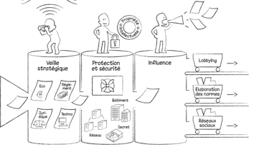

(1) 23 FÉVRIER 2006. – Décret-programme relatif aux actions prioritaires pour l’avenir wallon (M.B. du 07/03/2006, p. 13611.)
(2) “Politique d’innovation et compétitivité territoriale en Région wallonne”, Michel QUEVIT, 2006
Agence de l’Entreprise
Et de l’Innovation - AEI

Slide 17

Intelligence stratégique
« une démarche managériale de maîtrise et de protection de l’information stratégique pertinente, indispensable à tous les acteurs économiques soucieux de participer au développement, à l’innovation en construisant un avantage distinctif durable pour les entreprises qui doivent faire face à la globalisation et à la compétitivité accrue. Elle est une approche intégrée qui se base sur trois piliers : la veille, l’influence et la protection ».
Colloque GRIS du 30 septembre 2015 - ULg

Slide 18
Politique publique
wallonne
MACRO
MESO
MICRO
Veille
Influence
Protection
Loi (fédérale)du 30 Nov 98
(PESI) Art 8 (contre-ingérence)
Loi (fédérale)du 30 Nov 98
(PESI) Art 11

Slide 19

3. L’interaction du renseignement
Du renseignement
Méthodologie
Dispositif
Des services de renseignement ?
Modélisation ?
« 40 à 50 % des moyens des services de renseignement américains et allemands sont mobilisés par le renseignement économique » p9

Slide 20
«….nier l’apport méthodologique du renseignement d’État dans la construction des méthodes en management stratégique des entreprises reviendrait à contredire l’essence même du modèle des sciences sociales basé sur le transfert de concepts et de méthodes ».
L’intelligence économique, ajoute-t-il, « … prend naissance dans plusieurs disciplines comme le paradigme de Porter, mais aussi la stratégie militaire et les méthodes des services de renseignement. »
LEBRUMENT, Norbert, Intelligence économique et management stratégique, Editions l’Harmattan, 2012, 456p

Slide 21
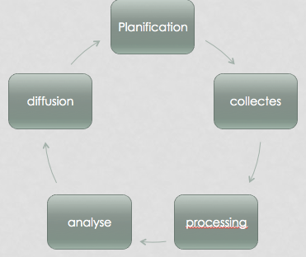
Intelligence Stratégique
Acquisition, traitement de l’info et sa diffusion (veille)
Protection de l’info (protection)
Communication classique (interne et externe)
Communication active/offensive (influence)

Slide 22
 | VEILLE | INFLUENCE | PROTECTION | GLOBAL
MACRO | Observatoire des tendances (Renseignement) | Diplomatie économique (Fed ou Reg ?) | Détermination du PESI wallon (PPESI) | Biens et bien-être communs ROI sur l’institution
MESO | Fiches techniques veille (intercommunales) | Networking d’affaires, Diplomatie d’entreprises | REL structurelle avec le Renseignement ? | Efficience de l’organisation
MICRO | Cellules de veille dans les entreprises | Réseaux sociaux, (SOCMINT) | Plan de sécurité dans les entreprises ? (Sec industrielle) | Impact sur les Groupes-cibles : Chaîne de valeurs Capital-confiance

Slide 23


Interaction des services de renseignement publics ?
- le rôle (le retour ?) de l’Etat (et/ou de la Région) dans l’économie
l’Etat réducteur d’incertitude, l’Etat stratège, …
http://edouard-delruelle.be/wp-content/uploads/2014/02/Un-pacte-pour-la-Wallonie.pdf
Interaction des agences de renseignement privées ?

Slide 24
Modèle | Effets | avantages | obstacles ?
Le renseignement est fédéral Pour quelle(s) compétence(s) ?
Le renseignement est déconcentré Pour quelle(s) compétence(s) ?
Une Agence de renseignement au niveau régional (modèle allemand) Agence de renseignement économique ? Pour quelle(s) compétence(s) ?
Coopération public-privé Agence de renseignement économique ? Pour quelle(s) compétence(s) ?

Slide 25
Modèle | Effets | avantages | obstacles ?
Le renseignement est fédéral Pour quelle(s) compétence(s) ? | Les services restent des administrations purement fédérales : Organe de concertation Fed/Régions (au niveau du CNS ?, …..) Le poids décisionnel reste au Fed
Le renseignement est déconcentré Pour quelle(s) compétence(s) ? | Les services Fed entretiennent des relations avec les Régions et les Industries MAIS : Le poids décisionnel reste au Fed
Une Agence de renseignement au niveau régional (modèle allemand) Agence de renseignement économique ? Pour quelle(s) compétence(s) ? | L’Agence de renseignement dépend du Min de l’Intérieur de la Région, avec un lien du niveau Fed…… Le poids décisionnel est Régional
Coopération public-privé Agence de renseignement économique ? Pour quelle(s) compétence(s) ? | Complémentaire au modèle 2 et 3 Outsourcing Le poids décisionnel Reg ou Fed en fct de la complémentarité choisie

Slide 26
Modèle | Effets | avantages | obstacles ?
Le renseignement est fédéral Pour quelle(s) compétence(s) ? | Les services restent des administrations purement fédérales : Organe de concertation Fed/Régions (au niveau du CNS ?, …..) Le poids décisionnel reste au Fed | Pas de changements structurels Apports des services (data, expérience, relations, …..)
Le renseignement est déconcentré Pour quelle(s) compétence(s) ? | Les services Fed entretiennent des relations avec les Régions et les Industries MAIS : Le poids décisionnel reste au Fed | Peu de changements structurels Apports des services (data, expérience, relations, …
Une Agence de renseignement au niveau régional (modèle allemand) Agence de renseignement économique ? Pour quelle(s) compétence(s) ? | L’Agence de renseignement dépend du Min de l’Intérieur de la Région, avec un lien du niveau Fed…… Le poids décisionnel est Régional | Proximité du pouvoir politico-économique régional Proximité entreprises Intégration aisée dans la politique publique régionale
Coopération public-privé Agence de renseignement économique ? Pour quelle(s) compétence(s) ? | Complémentaire au modèle 2 et 3 Outsourcing Le poids décisionnel Reg ou Fed en fct de la complémentarité choisie | Flexibilité/dynamisme Idées nouvelles (complexification du monde) Rationalité économique (diminution des coûts) Concentration sur le “core business” Mise en concurrence (esprit d’entreprise)

Slide 27
Modèle | Effets | avantages | obstacles ?
Le renseignement est fédéral Pour quelle(s) compétence(s) ? | Les services restent des administrations purement fédérales : Organe de concertation Fed/Régions (au niveau du CNS ?, …..) Le poids décisionnel reste au Fed | Pas de changements structurels Apports des services (data, expérience, relations, …..) | « Nationalité de l’entreprise » (cas de la FN au Capital à 100 % Région Wallonne ? Patriotisme économique « Souveraineté » économique
Le renseignement est déconcentré Pour quelle(s) compétence(s) ? | Les services Fed entretiennent des relations avec les Régions et les Industries MAIS : Le poids décisionnel reste au Fed | Peu de changements structurels Apports des services (data, expérience, relations, … | « Nationalité de l’entreprise » (cas de la FN au Capital à 100 % Région Wallonne ? Patriotisme économique « Souveraineté » économique
Une Agence de renseignement au niveau régional (modèle allemand) Agence de renseignement économique ? Pour quelle(s) compétence(s) ? | L’Agence de renseignement dépend du Min de l’Intérieur de la Région, avec un lien du niveau Fed…… Le poids décisionnel est Régional | Proximité du pouvoir politico-économique régional Proximité entreprises Intégration aisée dans la politique publique régionale | Contrôle du renseignement dépend du pouvoir législatif fédéral (dans ce cas, lequel ? Parlement wallon ?) => voir en Allemagne Tout reste à créer ( Rel Bilat et Multilat …..?
Coopération public-privé Agence de renseignement économique ? Pour quelle(s) compétence(s) ? | Complémentaire au modèle 2 et 3 Outsourcing Le poids décisionnel Reg ou Fed en fct de la complémentarité choisie | Flexibilité/dynamisme Idées nouvelles (complexification du monde) Rationalité économique (diminution des coûts) Concentration sur le “core business” Mise en concurrence (esprit d’entreprise) | Contrôle du renseignement « outsourcing » ? Pas de définition de la Cté du Rens …(inclure le renseignement privé ?) Loi classification 11 dec 98 Siège social de la société privée “clientèle” (cycle du renseignement) Evaluation Ethique

Slide 28

Merci : avez-vous des réponses ?
« la seule chose au monde qui coûte plus cher que l’information est l’ignorance des hommes » - JFK
BARIETY, O., (2012), « les transferts de méthodologie militaire dans le management stratégique de l’information et de l’influence », in, « Manuel d’intelligence économique », HARBULOT, C., Dir., PUF
BESSON, B., et POSSIN J-C., (2001) « Du renseignement à l’intelligence économique », Ed Dunod
LEBRUMENT, Norbert, « Intelligence économique et management stratégique », l’Harmattan, 2012,

